Slide 1
近期进展
刘明康
2023年5月29号

Slide 2
Contents Title
一、ai4mol 调研情况
二、数据集格式转化
三、电解液数据库调研情况

Slide 3
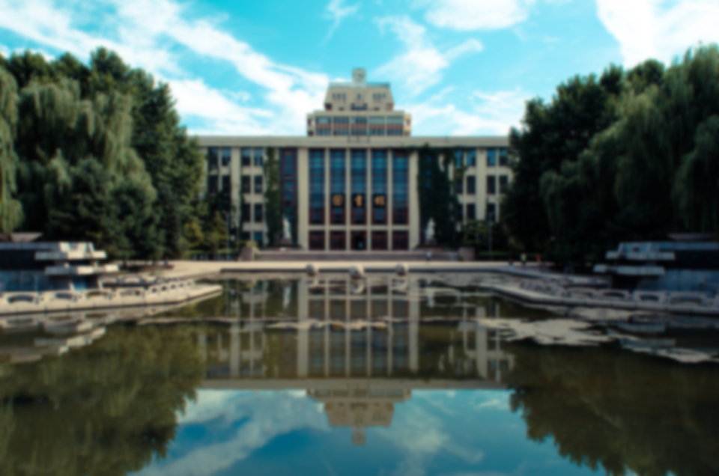

一：ai4mol 调研情况

Slide 4
模型
两大流派
DFT
GNN
DFT的模仿者
AI4Molecule
GNN的继承者
发展思路
参照DFT的底层原理和应用方向设计模型
结合前沿AI模块和训练策略优化模型
发展愿景
覆盖DFT的所有应用领域
模型速度快、参数少、精度高

Slide 5
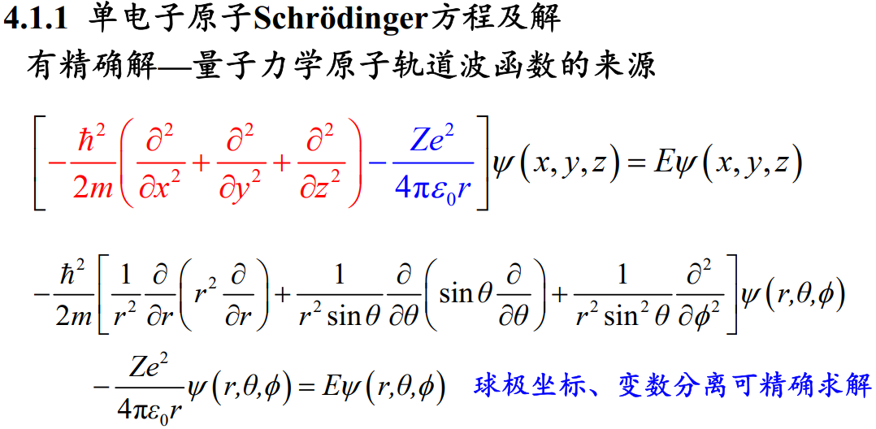
Pro-DFT
DFT计算流程
《量子化学与分子力学/分子模拟》第四章
多电子原子/分子无精确解
将单电子原子的解作为基组，通过线性组合等方式构成多电子原子/分子的特征空间
再通过自洽场迭代的方式求出基态解
基组
自洽场迭代
几何坐标
特征空间
基态解
embedding
fitting

Slide 6
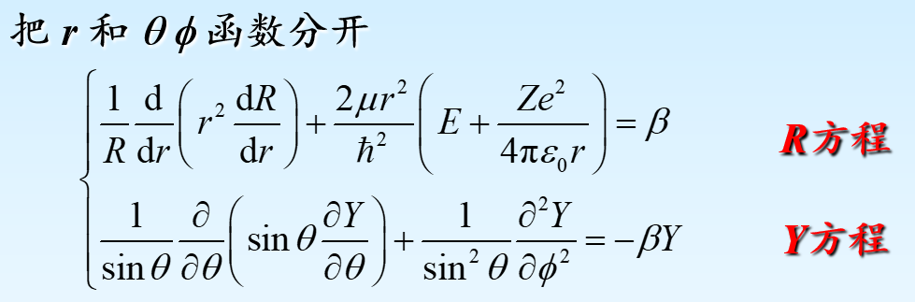
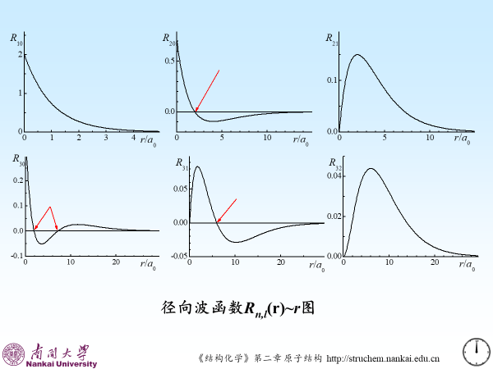
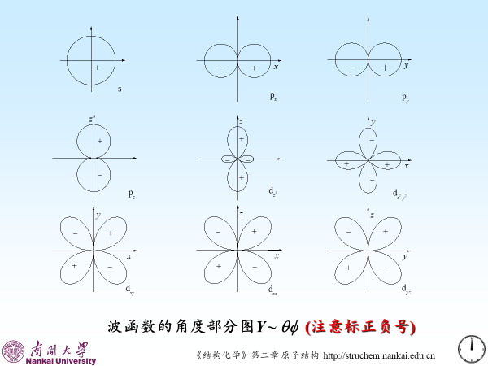
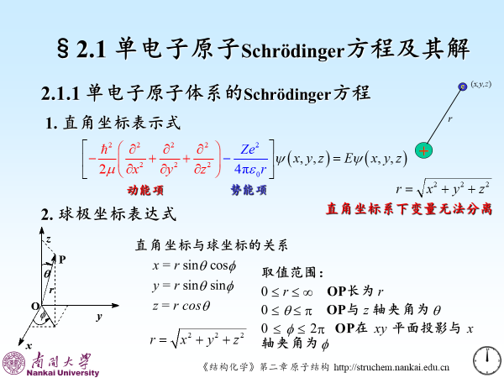
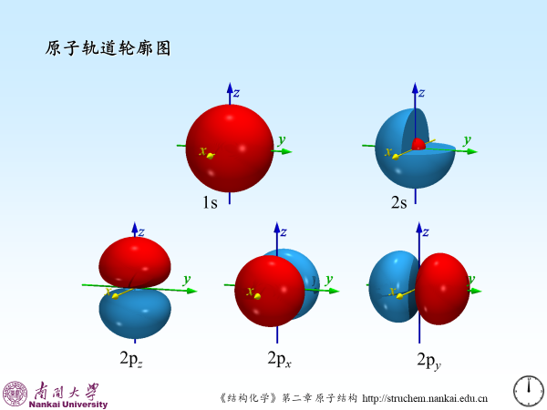
Pro-DFT
2.
DFT 基组函数
1.
3.
4.
5.
Xyz坐标→球坐标→径向部分和角度部分分离
→径向部分有解，解的形状如图3
→角度部分有解，解的形状如图4
→二者结合形成原子轨道→基组

Slide 7
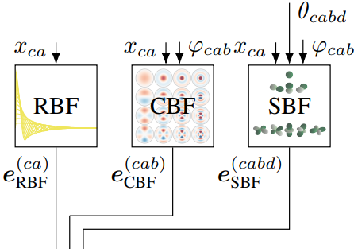
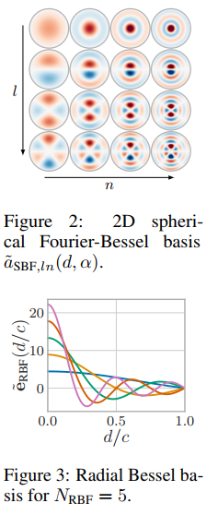
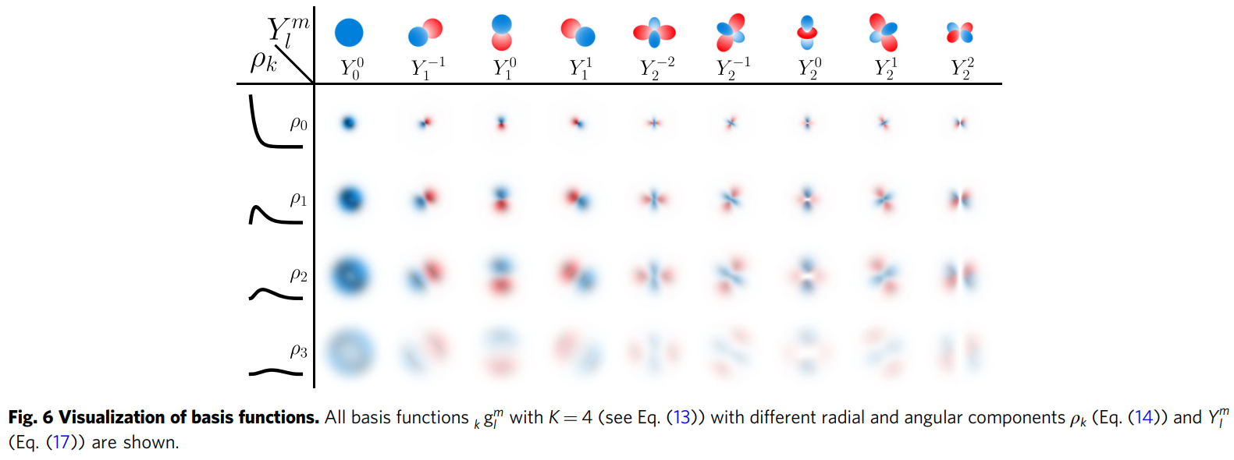
Pro-DFT
模仿思路
将距离、角度、二面角等几何信息embedding到“DFT使用”的RBF, CBF, SBF等函数中
期望达到映射到特征空间的效果
GemNet图4
DimeNet
基组
几何坐标
特征空间
embedding
SpookyNet

Slide 8
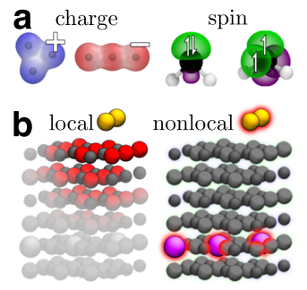
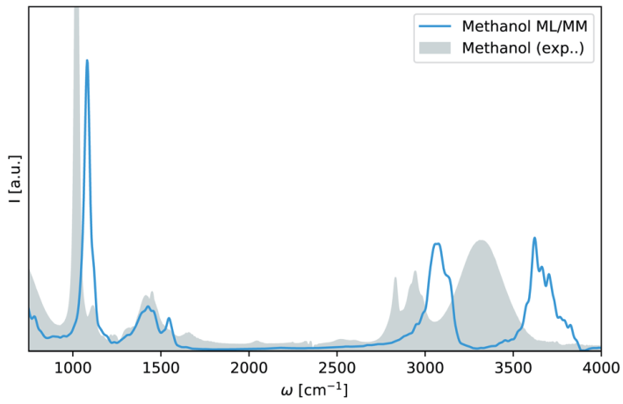
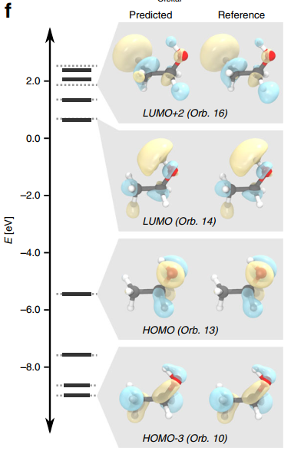
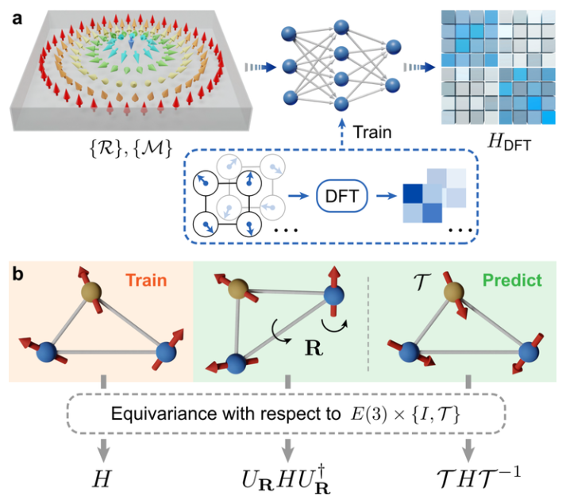
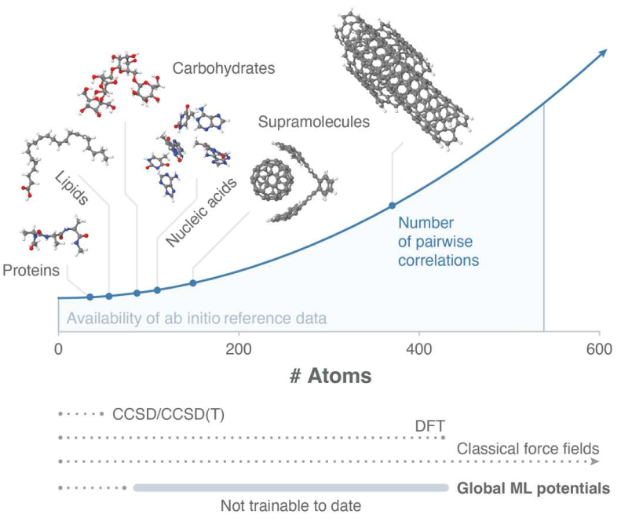
Pro-DFT
2021 SpookyNet
带电、多自旋体系，非局域相互作用
覆盖DFT的应用领域
2021 FieldSchNet
预测红外光谱
2019 SchNOrb
预测分子轨道
2023 sGDML
取代传统力场
200~400的MD
2023 DeepH
磁学性质

Slide 9
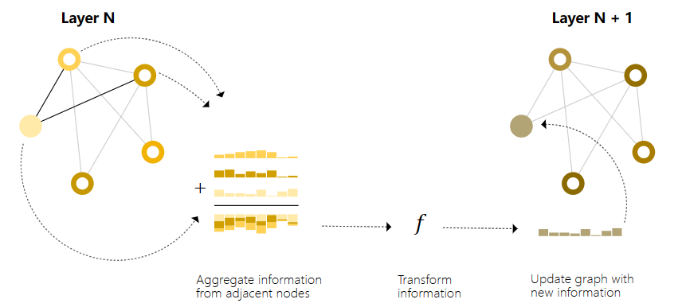
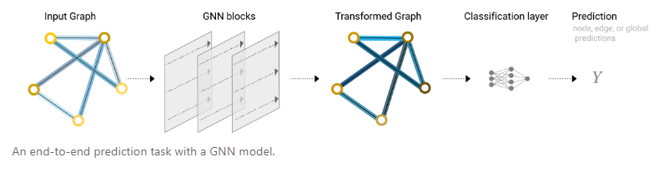
Pro-GNN
消息传递：图神经网络的卷积
节点的消息传递
GNN工作流程
Understanding Convolutions on Graphs (distill.pub)
A Gentle Introduction to Graph Neural Networks (distill.pub)

Slide 10
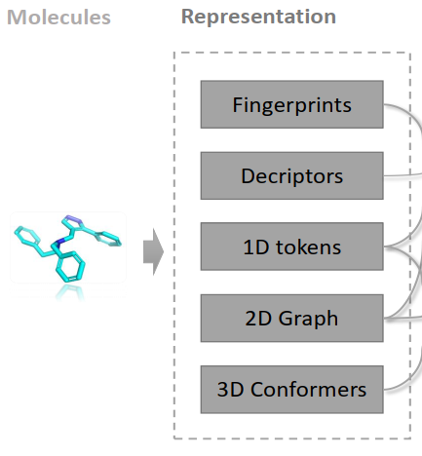
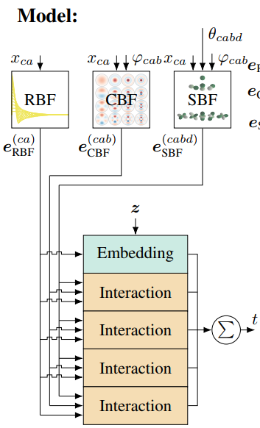
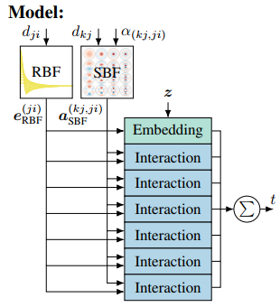
Pro-GNN
发展思路：增加有效信息的输入
1. 增加信息
2020 DimeNet
添加角度信息
2021 GemNet(SMP)
添加二面角信息
Unpublished uni-QSAR
指纹，描述符，2D图，3D坐标

Slide 11
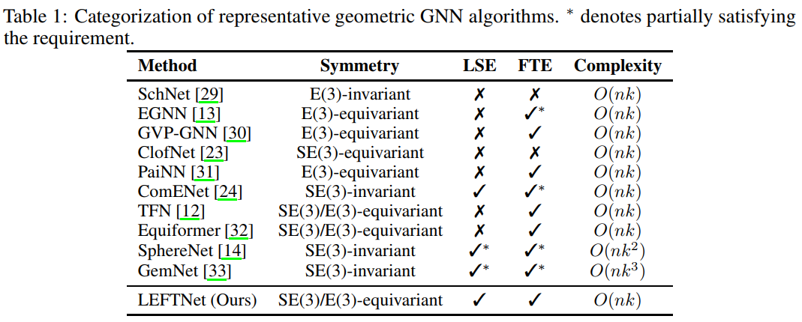
Pro-GNN
发展思路：增加有效信息的输入
2. 提高输入信息的有效性：满足E3, SE3, SO3等对称性要求
以 2020 DimeNet 为例
旋转不变（等价）性
平移不变（等价）性
置换不变（等价）性
local 3D substructure encoding (embedding, LSE)
frame transition encoding (message passing, FTE)
LeftNet Table 1

Slide 12
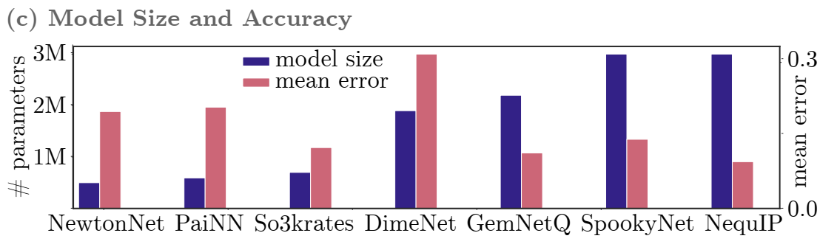
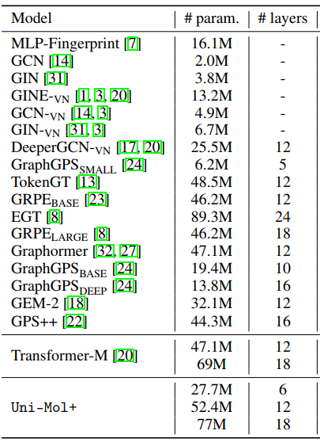
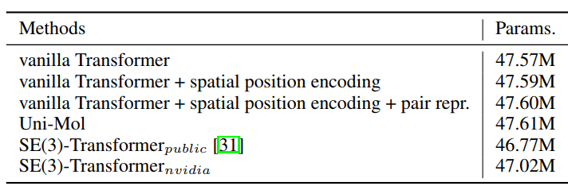
Pro-GNN
模型大小和性能
预训练模型达到47M参数
SO3krates不到1M参数

Slide 13
二：数据集格式转化

Slide 14
格式转化
Smile→rdkit embed→conf→ase db
没有能量和力的标签，需要大幅调整训练和验证时的loss函数
有些smile没有embed成功

Slide 15
三：电解液数据库调研情况

Slide 16
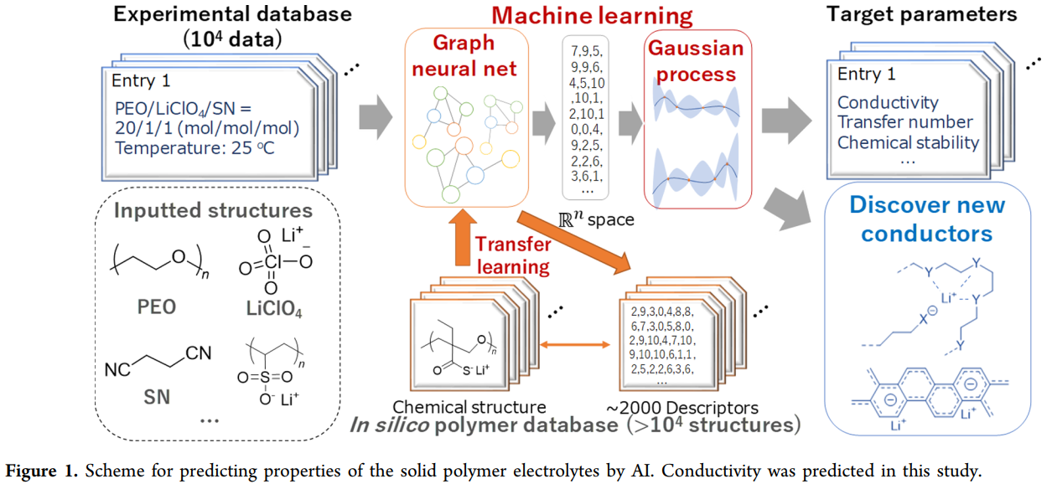
实验导向
自动化收集实验数据
模型训练，模型推理，模型发现
2020 experiment-oriented

Slide 17
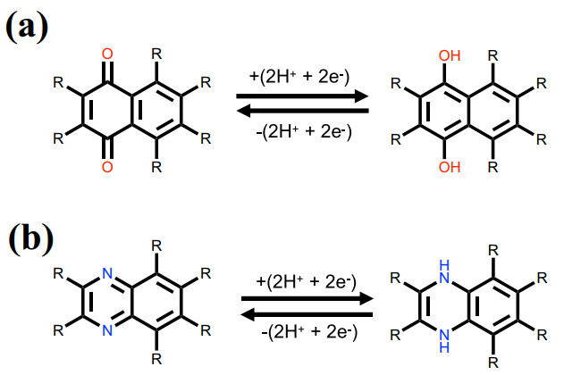
仿真数据
固定核
2022 RedDB (31618)

Slide 18
谢谢

